Slide 1

Día, Fecha: | Viernes, 09/05/2025
Hora de inicio: | 16:30
Software Avanzado Sección B
Diego Molina

Slide 2


Ciberseguridad
Software Avanzado
Escuela de Ingenieria de Ciencias Y Sistemas
Facultad de Ingenieria
Universidad de San Carlos de Guatemala

Slide 3
AGENDA
Anuncios generales
Espacio para dudas
Ciberseguridad: el área olvidada
Demo con snyk
Dudas

Slide 4

Que es la ciberseguridad?
Conjunto de prácticas, tecnologías, procesos y controles diseñados para proteger sistemas, redes, datos y dispositivos contra ataques, daños, acceso no autorizado, robo de información y otras amenazas digitales

Slide 5
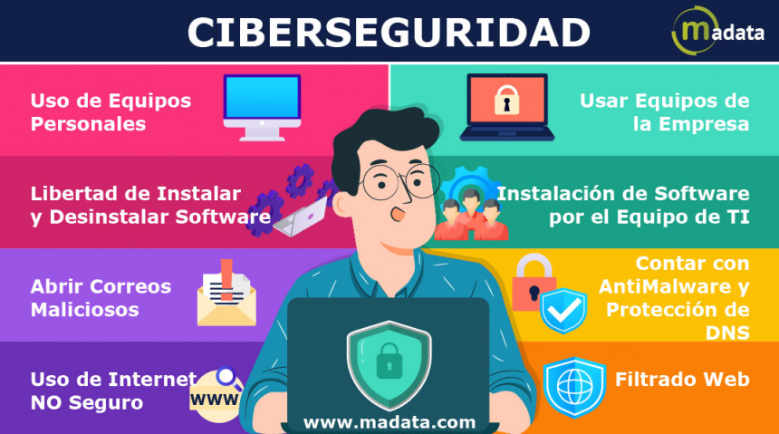
Fundamentos de ciberseguridad

Slide 6
Amenazas comunes
Malware
Phishing
Zero days exploits
DDoS (?)

Slide 7
Pero como me afecta todo esto como dev?
Respuesta: Bastante, y puede ser responsable directo de una brecha de seguiridad.
Notes:
DevOps se define como una metodología que ha venido a revolucionar el marco de desarrollo de aplicaciones, gracias a la aplicación de diferentes prácticas y herramientas de automatización que permiten producir software más rápido. Además de lo mencionado, esta metodología permite la unificación de Desarrollo y Operaciones, lo que facilita el trabajo y la distribución la infraestructura aplicativa.

Slide 8
Amenazas comunes ignoradas por Devs
Inyeccion SQL
Backdoors sin controlar
Codigo mal implementado
Publicación de keys
Falta de encriptación
Cross-Site Scripting (XSS)
Debil autenticación y manejo de sesion
Notes:
DevOps se define como una metodología que ha venido a revolucionar el marco de desarrollo de aplicaciones, gracias a la aplicación de diferentes prácticas y herramientas de automatización que permiten producir software más rápido. Además de lo mencionado, esta metodología permite la unificación de Desarrollo y Operaciones, lo que facilita el trabajo y la distribución la infraestructura aplicativa.

Slide 9
Estrategia de mitigacion
Pentesting
Acceso limitado al código
Sanitización y limitación de inputs
Implementacion de tokens
Analisis de codigo
Notes:
DevOps se define como una metodología que ha venido a revolucionar el marco de desarrollo de aplicaciones, gracias a la aplicación de diferentes prácticas y herramientas de automatización que permiten producir software más rápido. Además de lo mencionado, esta metodología permite la unificación de Desarrollo y Operaciones, lo que facilita el trabajo y la distribución la infraestructura aplicativa.

Slide 10

Analisis de Codigo: Snyk.io

Slide 11
Valor de la Unidad: Gratitud

Slide 12
¿Dudas?

Slide 13
Gracias por su atención

